Slide 1
ASP.NET MVC
Eduardo silva

Slide 2
Web
Client Server
Cliente
Server
Cliente
Internet
Cliente

Slide 3
O Padrão MVC
Originalmente Thing-Mode-View-Editor
Original da comunidade Smalltalk, mais específico na Xerox PARC entre 1970s e 1980s
Perde força em 1980s com o surgimento do conceito de event-drive design
Ressurgimento do padrão na plataforma web em 2003 pela comunidade Ruby

Slide 4
Model – View - Controller
Controller
Model
View

Slide 5
Plataforma ASP.NET
Sites
Services
Web
Forms
Web
Pages
Single Page Apps
SignalR
MVC
Web API
ASP.NET

Slide 6
Estrutura do ASP.NET Core
Web
Forms
MVC
Web Api
SignalR
Developer tooling
User profiles, model binding, sitemaps
Caching
Output & Data
Url management
Routing
Security
AuthN, AuthZ, Request validation, AntiXss
Protocol abstraction & tooling
Request/Response/Session/Server, WebSockets, etc.
Management
Site health events and monitoring
Hosting model
Configuration, file handling, compilation

Slide 7
Component vs Request
 | Componente | Request
Processamento dos Parametros | Automática | Manual
Views | Mantida (ex: ViewState) | Não é "mantida"
Centrado em | Componentes/Controles | Requests
HTML/JavaScript | Responsabilidade da biblioteca de componentes (WebForms, DevExpress, Telerik) | Reponsabilidade do Desenvolvedor
Objetivo | Esconder a programação Web | Facilitar a programação Web

Slide 8
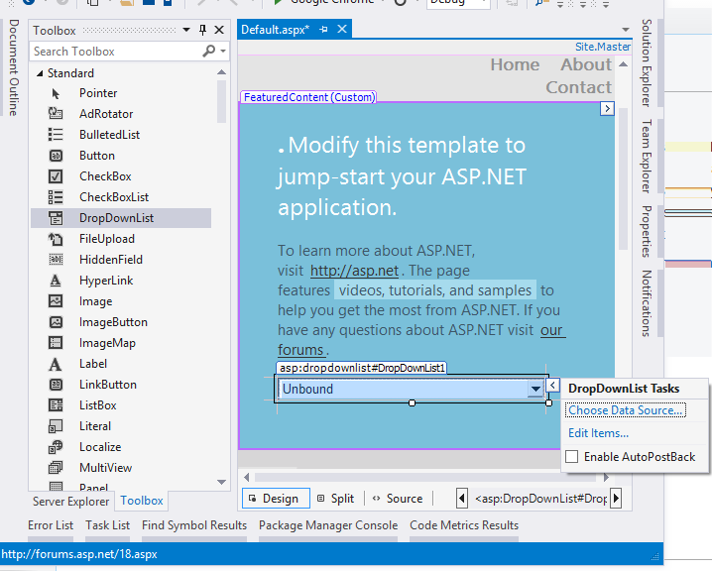
Asp.Net Web Forms

Slide 9
Component Based
Framework
Modelo
View aspx
Codebehind aspx.cs

Slide 10
Request Based
Framework
Modelo
View cshtml
Controller

Slide 11
Estrutura do Projeto
App_Data
App_Start
Controllers
Models
Views
Web.Config
Global.asax
Nuget Packages

Slide 12
Scaffold
Scaffold é uma tecnica de geração de código para facilitar a criação de telas de cadastro báscias (CRUD)
Depois de gerado o código pode ser personalizado para attender as necessicades de cada cenário

Slide 13
Views
Views Engines
Razor
Alternativas de views engines:
Spark
Nhaml
Brail
String Template
Nustache
Views Tipadas

Slide 14
Views
Views Engines
Razor
Alternativas de views engines:
Spark
Nhaml
Brail
String Template
Nustache
Views Tipadas

Slide 15
Html Helpers
Form Helper
Html.BeginForm
Selects Helper
Html.DropDownList
Inputs Helper
Html.TextBox
Html.CheckBox
Html.RadioButton
Html.Hidden
Html.EditorFor
Display Helpers
Html.Label
Html.DisplayName

Slide 16
Html Helpers
Validation Helpers
Html.Summary
Html.ValidationMessage
Render Helpers
Html.ActionLink
Url Helpers
Url.Action
Url.Content
Partial View Helpers
Html.Partial
Html.RenderPartial
Action Helper
Html.Action

Slide 17
Layouts
Layout garante a consistência da estrutura da página
Métodos
RenderBody()
RenderSection
Permite que nas views sejam adicionados sessões específcas
Scripts
Styles
Etc
Use @section name para criar as sessões na View

Slide 18
Controllers: Get vs Post
 | GET | POST
VOLTAR / Recarregar | Inofensivo | Os dados setão reenviados (navegador avisa o usuário que os dados serão enviados novamente)
Salvar os links | Links podem ser salvos e compartilhados | Não podem ser salvos
Cache | Permite Cache | Não Permite
Histórico | Parametro ficam no histórico | Parametros são perdidos
Tamanho dos dados | Máximo de 2048 caracteres numa URL | Sem restrições
Caracteres | Somente ASCII | Sem restrições. Inclusive binário é permitido
Privacidade | Nenhuma. Parametros ficam expostos nas URL. Podem ficar gravados em Logs de Operadoras, Servidores, etc | Alguma privacidade. Parâmetros ficam escondidos. Não é habitual gravar parâmetros de post.

Slide 19
Controllers
Action
Tipos de retorno:
ActionResult
FileResult
ViewResult
JsonResult
Passagem de parâmetros
Normal
MVC model binding

Slide 20
Armazenamento web
TempData – Usado para redirects
ViewBag e ViewData

Slide 21
Armazenamento web
 | Session | Application | Cache
Escopo | Para cada Sessão/Usuário | Aplicação toda (todos os usuários tem acesso aos mesmos dados)
Expiração | Expira com a Sessão(padrão 20 mins) | Não expira | Configurável para cada item

Slide 22
Models
View Models (Presentation Model)
http://stackoverflow.com/questions/4061440/asp-net-mvc-model-vs-viewmodel

Slide 23
Preparando a sua View Model
Atributos Data types
CreditCard
Currency
EmailAddress
Password
Url
Formatação com Data annotations
Display
DisplayFormat
ScaffoldColumn
ReadOnly

Slide 24
Criando validações com Data annotations
Criando validações com Data annotations
Required
StringLength
RegularExpression
Range
Compare
Remote
Você pode criar a sua própria anotação customizada.
Criando validações customizadas com IValidatableObject
http://stackoverflow.com/questions/16100300/asp-net-mvc-custom-validation-by-dataannotation

Slide 25
Onde a validação ocorre?
No server-side
Model State
No client-side
Requer o uso jQuery unobtrusive validation

Slide 26
Routing
Semantic URL
http://sao-paulo.estadao.com.br/blogs/edison-veiga/espacos-culturais-de-sp-estao-concentrados-no-centro-e-na-zona-oeste/

Slide 27
Routing
O Routing do MVC controla qual Controller/Action vai ser chamado baseado na URL fornecida na requisição
Métodos para customizer o routing
RouteConfig.cs
AttributeRouting

Slide 28
Exemplos de Rotas
Route definition | Example of matching URL
{controller}/{action}/{id} | /Products/show/beverages
{table}/Details.aspx | /Products/Details.aspx
blog/{action}/{entry} | /blog/show/123
{reporttype}/{year}/{month}/{day} | /sales/2008/1/5
{locale}/{action} | /US/show
{language}-{country}/{action} | /en-US/show

Slide 29
Attribute Routing
[RoutePrefix("Album")]
public class AlbumsController : Controller
{
[Route("Album/Edit/{id:int}")]
public ActionResult Edit(int id)
{
// code
}
}

Slide 30
Bundles e Minification
Bundle e minification são 2 técnicas usadas no ASP.NET para melhorar o desempenho das requisições
Arquivos CSS
Javascript
http://www.asp.net/mvc/overview/performance/bundling-and-minification

Slide 31
Filters
Filters são attributes
Que “decoram” Actions e Controllers
Execução alternativa
Pode ser executada antes da Action
Ou depois da execução da Action
Podem ser globais
FilterConfig.cs
Global.asax.cs

Slide 32
Execução normal de uma Action
Controller
Requisição do Usuário
Action é executada
Model é combinada com a View
HTML é retornado
Para o navegador

Slide 33
Execução quando se utiliza Filters
Pré-execução do Filter
Controller
Requisição do Usuário
Action é executada
Model é combinada com a View
Pós-execução do Filter
HTML é retornado
Para o navegador

Slide 34
Filters de segurança
Authorize
Controla quem pode acessar a Controller/Action
Properties
Users
Roles

Slide 35
Filters de segurança
ValidateAntiForgeryToken
Defende a Action de possíveis requisções maliciosas vindas de outras aplicações
Obriga que seja adicionado na View o token anti-forgery
@Html.AntiForgeryToken
RequireHttps
Requer a utilização do protocol https/SSL

Slide 36
Segurança: autorização e autenticação
ASP.NET 1.1 N/A
ASP.NET 4 Simple Membership
ASP.NET 4.5 One ASP.NET Identity
ASP.NET 2.0 Membership Provider
ASP.NET 4/4.5 Universal Providers
ASP.NET Identity

Slide 37
ASP.NET Identity
Autenticação != Autorização
One ASP.NET Identity
Controle de persistência
Possibilita testes unitários
Role provider
Claims Based
Social Login Providers (Facebook, Google, Microsoft, Twitter)
Windows Azure Active Directory
OWIN Integration
NuGet package

Slide 38
Recursos do Identity
Two-Factor Authentication
Account Lockout
Account confirmation
Password reset
Sign-out everywhere
Password validator

Slide 39
HandleError e OutputCache
HandleError
Redireciona para o usuário uma view quando uma execão é lançada
Precisa que esteja habilitado no web.config custom errors
OutputCache
Instrui o ASP.NET a fazer um cache do resultado HTML
Melhora a performance

Slide 40
Melhores práticas
Tome cuidado com session
Adicionar o import default no Web.config
Pré-compilar as views para warm-up
Output caching
Previna Over posting
Utilizem Task, async e await nas Actions que realizam IO

Slide 41
Ferramentas
Logging e tracing
Log4net ou Elmah
Segurança
Fluent Security
Validações
Fluent Validation
Flurl
Acesso a dados: ORMs
Entity Framework
Nhibernate
Micro ORMs
Dapper
PetaPoco
OrmLite
Auto mapper
Cache
Redis
MemCache
RazorGenerator

Slide 42
Futuro do ASP.NET
ASP.NET 5 será multiplataforma
Novo compilador (Roslyn)
Divisão de responsabilidade entre os gerenciadores de pacotes
Nuget: Server-side
Bower: Client-side
System.Web.dll não estará mais disponível.
Compilação dinâmica
Arquivos de configurações serão baseados em JSON
View Components
Tag Helpers

Slide 43
Perguntas?

